Slide 1
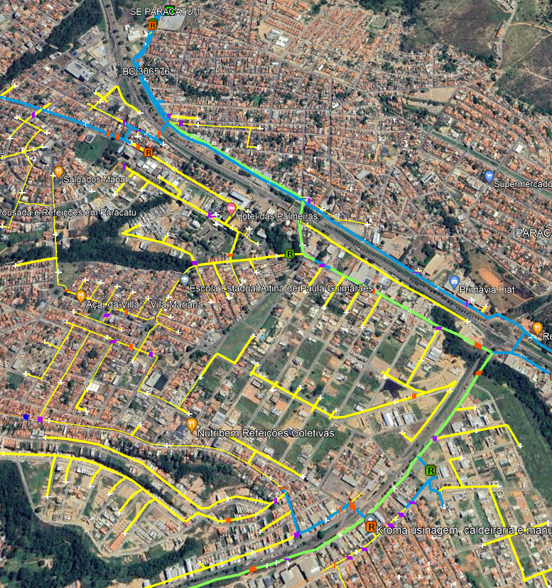
Manobra 01/2023
Alim: PTUU11/09 - Norte
Executada 26/06/2023
Redução de perdas: 21,22 MWh/mês 63,6 mil R$/ano
FECHAR 245891
ABRIR 129062
Descrição: balanceamento de carga transferindo 19% da carga do PTUU11 para o 09, com redução do acesso à SE em 0,49 km e estrangulamento geral do circuito. (1.321 clientes de BT, 2 de MT e 20 rurais).

Slide 2
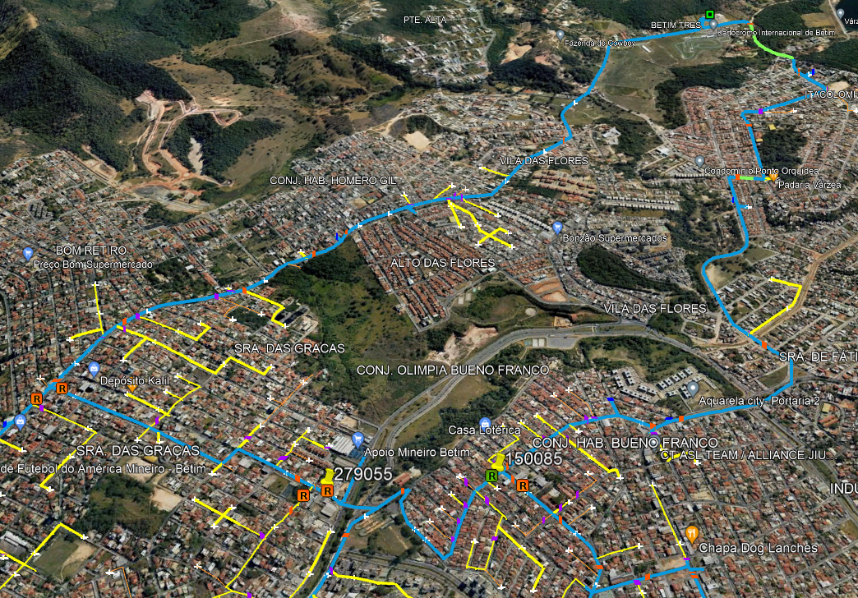
Manobra 02/2023
Alim: BETT309/305 - Norte
Executada 10/07/2023
Redução de perdas: 25,54 MWh/mês 76,6 mil R$/ano
FECHAR 150085
ABRIR 279055
Descrição: transferência de carga do alimentador BETT309 (2.649 clientes de BT, 8 MT) para o alimentador BETT305 menos carregado e com acesso do bloco manobrado do bloco à SE por rede 0,27km menor e por rede mais confiável (0,42 km de rede isolada).

Slide 3
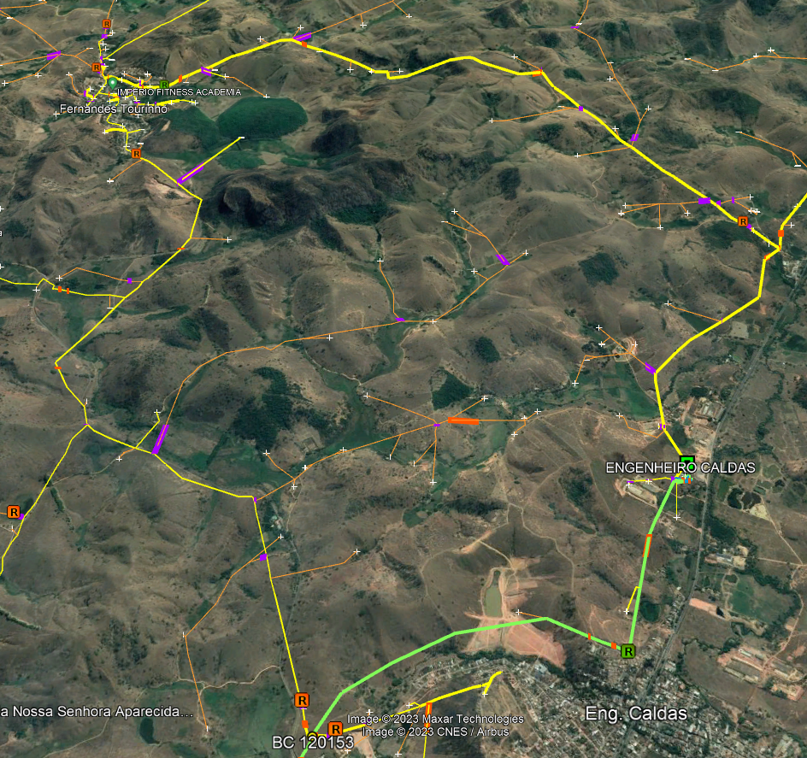
Manobra 03/2023
Alim: ENC11/07 - Leste
Executada 12/07/2023
Redução de perdas: 3,47 MWh/mês 10,4 mil R$/ano
FECHAR 382892
ABRIR 382896
Descrição: Inversão do PO Fernandes Tourinho. transferência de 13% da carga do alimentador ENC11 (925 clientes BT e 171 rurais) para o alimentador ENC07 que possui rede mais robusta (cabo 1/0 AWG 53,43 mm2)

Slide 4
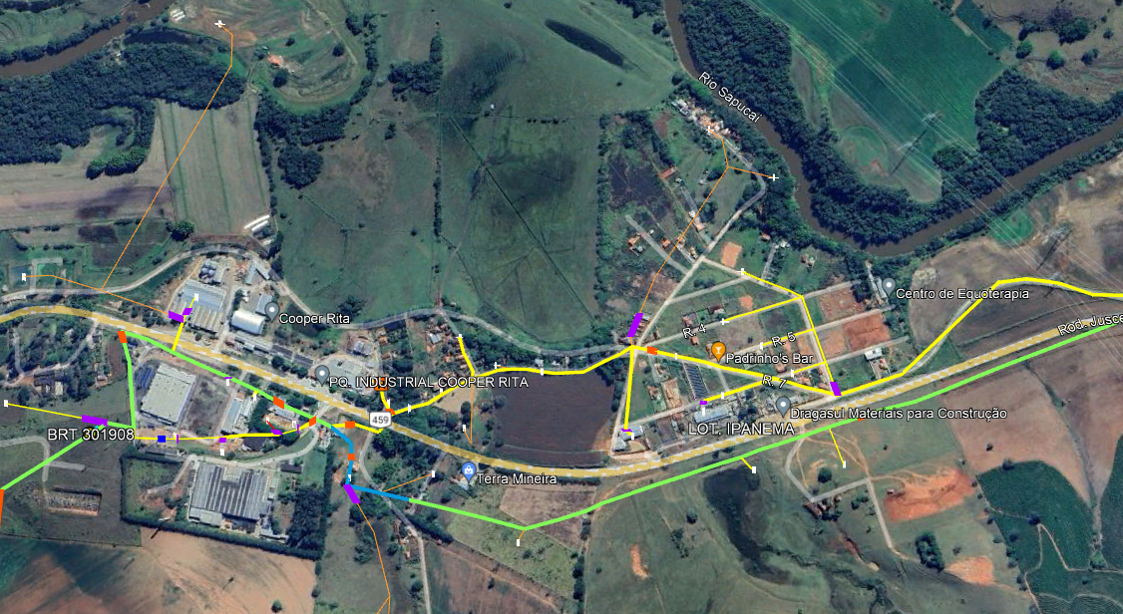
Manobra 04/2023
Alim: SRS09-10
Executada 23/08/2023
Redução de perdas: 10,16 MWh/mês 30,5 mil R$/ano
FECHAR 79790
ABRIR 330241
Descrição: transferência de 3 clientes MT do SRS09 (tronco cabo 1/0 AWG - 53,63 mm2), para rede mais forte do alimentador SRS10 (tronco cabo 4/0 AWG - 107,20 mm2), com melhoria de 1,9% do nível de tensão no ponto de fornecimento.

Slide 5
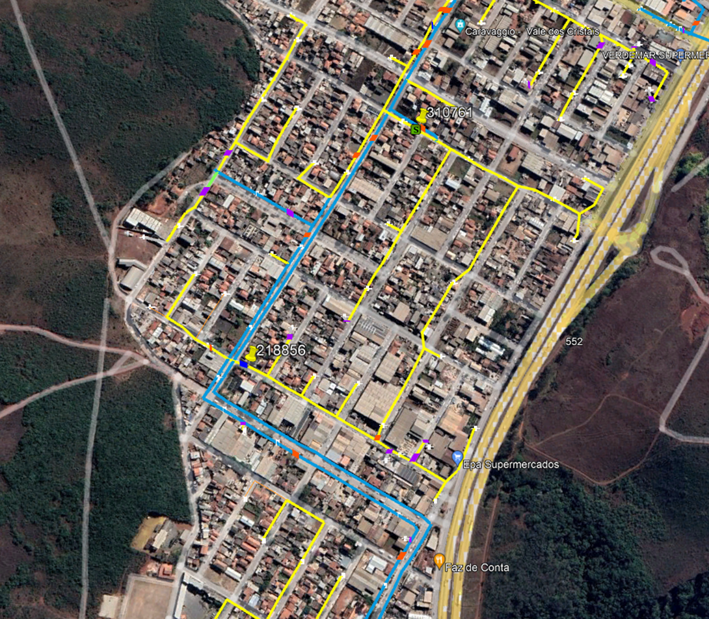
Manobra 05/2023
Alim: MDH06_07-08
Executada 18/10/2023
Redução de perdas: 6,99 MWh/mês 21,0 mil R$/ano
FECHAR 218856
ABRIR 310761
Descrição: transferência de 11% da carga do alim. MDH07 (764 clientes BT e 3 MT) para o MDH08 com redução do acesso à SE em 0,55 km e melhoria do balanceamento de carga entre os alimentadores.

Slide 6
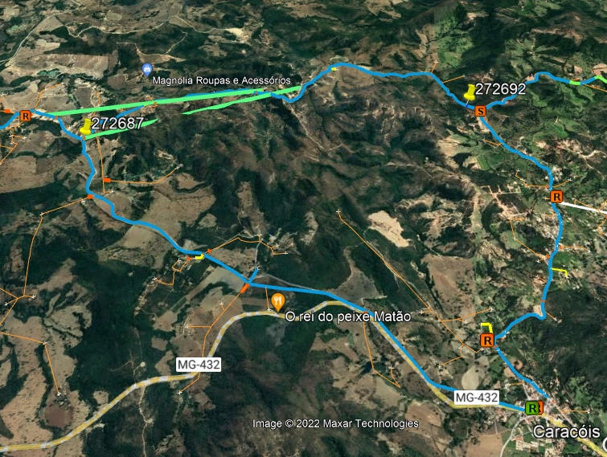
Manobra 06/2023
Alim: ESR15
Executada 13/12/2023
Redução de perdas: 15,66 MWh/mês 50,0 mil R$/ano
FECHAR 272692
ABRIR 292527
Descrição: redução de volta no alimentador ESR15 de 10,32 km em relação à SE, com a transferência de 62% da carga do alimentador (4.329 clientes de BT, 12 de MT e 198 rurais). Após a conclusão do plano de obras 2000026540, o alimentador ficou desposicionado.

